Slide 1
十不善业之九—害心 串讲概要:
一，上次共修内容回顾
1,意恶业与身恶业，语恶业之间的区别。
2,十不善业之八：贪心
二，十不善业之九：害心
1， 害心的含义
害心的定义
害心的种类
害心的具足条件和五法
2， 害心的果报；害心的过患
3， 害心的忏悔与对治
4， 害心业公案

Slide 2

回顾：意恶业与身恶业，语恶业之间的区别
一, 何为意恶业？意恶业的种类。
意恶业指心造的罪业。包括 贪心，害心，邪见三种。
二，意恶业与身恶业，语恶业之间的区别
1，上次课回顾：
A，身恶，语恶可以转变成善业，但是意恶是没办法转变成善业的。
索达吉堪布在《大圆满心性休息大车疏》讲记中针对“该怎么理解对大菩萨开许的七种不善业？”的问题的开示：身语的七种不善业在发心贤善的特殊情况下可予以开许，并些具体例举了七种不善业的开许，指出这些不善业实际上是善业的缘故。但是意的三种不善业何时何地永不开许，因为这三者唯成不善业。
B， 造意业比身业、语业更容易、更简单。
生西法师讲记：意业会很容易生起来；身，语业要观待很多因缘和条件。
2$，补充$：
$≪$俱舍论$≫$索达吉堪布讲记：
A,本体上区别：业分思业和思作业，思业既意业，思作业既身语业，所有的业都是依心而造，思业引发思作业。既身语业是有意业引发的。
B,从业道上区别：意业是道（思之道，属于烦恼）；身语业是道，也是业。（经部和有部对此有不同的观点）

Slide 3
贪心的定义：当看到他人的财物内心感觉喜爱时，想用非法手段获取财物，这种凡是对别人的财物生起谋求的心态都属于是贪心。
贪心的含义
贪心的种类：1，广义狭义之分：广义的贪心—包含了对财，色，名等，甚至对解脱的欲望；狭义的贪心—对名利的贪图心。
2，不好与好之分：不好的贪心—世俗红尘的欲望，如果过度，会毁掉自己； 好的贪心—解脱的欲望，是修行，成佛的动力
贪心业的具足条件：
1，上师指导的四个具足条件：对镜，动机，行动，结果
2，菩提道次第广论：事；贪欲的意乐（分三：想，烦恼，等起）；贪欲的加行；贪欲之究竟（分三：真实；圆满之量；非圆满贪欲）。
贪心五法：耽著心 贪婪心 饕餮心 谋略心 覆蔽心
异熟果: 以贪嗔痴安立：嗔心所致堕入地狱，贪心所致堕入饿鬼，痴心所致堕入旁生；在饿鬼道和旁生道,没有衣食，即便是抛弃的粪秽也难以得到。
以贪嗔痴烦恼的强度和时间长短安立：分三品：上品堕地狱，中品堕饿鬼，下品堕旁生。
十不善业之八-贪心
等流果: A, 感受等流果：1， 即使以善业力恢复了人身，仍然贫穷下劣，乞讨也是一无所获，纵然有少许收获也被人剥夺，没有自在享受的福分。
2， 凡事不能称心如意，经常事与愿违，遭遇不幸。（大圆满前行引导文•普贤上师言教）
B, 行等流果：下一世生而为人时仍然很贪心。
贪心的果报
增上果: 生处庄稼荒芜，地时恶劣, 痛苦层出不穷de。
士用果: 恶业与日俱增，世世代代辗转延续茫茫无边的痛苦，恶业越来越向上增长，依次终将漂泊在茫茫无际的轮回之中。
忏悔：发誓以后不再有贪心，至诚忏悔以前的贪心不善业，没有办法回忆起来的，从无始以来所造的贪欲不善行，全部忏悔。
对治：
1，经常受一些苦，以知足少欲对治；乐行布施，处于无执的心境中；修行人应在自己起心动念处详加勘察，到底对何人、何物、何法耽著， 察见有耽著之心，就立即自责或持咒念佛来转念，不令其相续。
2，如何面对贪心-慧灯之光第十册
贪心的忏悔与对治
贪心业的公案
1， 《贤愚经》中的顶生王因缘公案；2， 《释迦佛广传》中的桑嘎拉商主公案；3， 《渔夫和金鱼$\text{⟫}$的故事

Slide 4
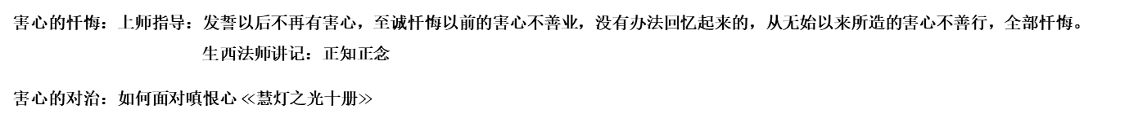
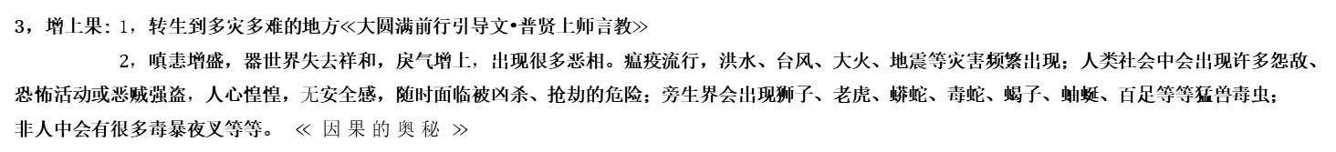
害心的定义：伤害别人的心念。包括痛恨他人,暗自诅咒他人，幸灾乐祸等心理。
害心的种类：$嗔恨$心分三种；1，对有情众生的$嗔恨$心。2，对无情物的$嗔恨$心。3，对鬼神等非人的$嗔恨$心。 $≪$慧灯之光$≫$
害心的含义
害心业的具足条件：
1，上师指导的四个具足条件：对镜，动机，行动，结果
2，菩提道次第广论：事；嗔恚心的意乐（分三：想，烦恼，等起）；嗔恚心的加行；嗔恚心之究竟。
贪心五法：憎恶心，不堪耐心（不忍心），怨恨心，谋略心，覆蔽心。
1，异熟果： 以贪嗔痴安立：嗔心所致堕入地狱，贪心所致堕入饿鬼，痴心所致堕入旁生；在饿鬼道和旁生道,没有衣食，即便是抛弃的粪秽也难以得到。
以贪嗔痴烦恼的强度和时间长短安立：分三品：上品堕地狱，中品堕饿鬼，下品堕旁生。
2，等流果：感受等流果： 1，经常担惊受怕，危机四伏 $≪$大圆满前行引导文•普贤上师言教$≫$
2，以嗔恚业感召损害于他，或遭他害。嗔心串习成性，会有处处想害人、损人的心理，或者常常遭受他人损害。$≪$因果的奥秘$≫$
行等流果：下一世生而为人时仍然很贪心。
十不善业之九害心
害心的果报
3，增上果: 1，转生到多灾多难的地方$≪$大圆满前行引导文•普贤上师言教$≫ 2，\text{嗔恚增盛，器世界失去祥和，戾气增上}，\text{出现很多恶相。瘟疫流行，洪水、台风、大火、地震等灾害频繁出现；人类社会中会出现许多怨}\text{敌、}$
$$\text{恐怖活动或恶贼强盗}，\text{人心惶惶，}无\text{安全感，随时面临被凶杀、抢劫的危险；旁生界会出现狮子、老虎、蟒蛇、毒蛇、蝎子、蚰蜒、百足等等猛兽毒虫}\text{；}$$
$$\text{非人中会有很多毒暴夜叉等等。} ≪因果的奥秘≫$$
4，士用果:现在造的罪业，不忏悔，恶业会与日俱增，世世代代辗转延续茫茫无边的痛苦，恶业越来越向上增长，依次终将漂泊在茫茫无际的轮回之中。
害心的过患
害心的忏悔：上师指导：发誓以后不再有害心，至诚忏悔以前的害心不善业，没有办法回忆起来的，从无始以来所造的害心不善行，全部忏悔。
生西法师讲记：正知正念
害心的对治：如何面对嗔恨心$≪$慧灯之光十册$≫$
害心的忏悔与对治
害心业的公案
1 两个小乞丐的果报；2 泉州人见自己的影子变妖怪 ；3 三国时期吴王手下太监害人害己。

Slide 5

害心的含义
一，对害心的几种释义：
$1，≪$慧灯之光$≫$：害心指伤害别人的心念。比如对你不好的人就想种种办法去害他，此起心动念叫害心。
$2，≪$大圆满前行引导文•普贤上师言教$≫$：凡是对他人生起损恼的心理都属于害心。痛恨他人,满怀愤怒想损害；见他人拥有荣华富贵心里不高兴，暗自诅咒此人不安乐，不幸福；别人遭遇不幸，受挫折时幸灾乐祸等都属于害心。
3$，≪$菩提道次第广论$≫$：完整的害心心态必须具备五法(详述见下页）。
4， $≪$大圆满前行引导文•普贤上师言教$≫$ (生西法师辅导）: 害心包括了嗔恨心，但二者还是有点不一样。害心是伤害别人的心，嗔恨心也有伤害别人的意乐在里面。
注： 在此串讲中，害心有几种叫法：害心；$嗔恨$心；嗔恚心。串讲中的称呼保持与参考资料中的一致。
二，害心的种类
$≪$慧灯之光$≫：嗔恨$心分三种；1，对有情众生的$嗔恨$心。2，对无情物的$嗔恨$心。3，对鬼神等非人的$嗔恨$心。

Slide 6
三，害心的具足条件 根据上师教授指导：
上师指导：所有的罪业必须具备四个条件时（对镜，动机，行动，结果），才是一个严重的罪业。
害心的四个具足条件：
对镜：他人。
动机：伤害别人的心思
行动：（三番五次地）思量害人。
结果：想实施损害，诅咒，幸灾乐祸的心。

Slide 7
害心的具足条件和五法 益西彭措堪布《菩提道次第广论——业果章讲义》解释文
1，嗔恚的事：是能引生恚恼的有情。
2，嗔恚的意乐: 想、烦恼，如同粗恶语；嗔恚的等起，是乐意打骂等的欲（乐意打骂等之心），即心想：如何使他遭受杀害、系缚等，或以其它因缘或以他自身自然损失财产。
3，嗔恚的加行：是对所想发起加行（对所想予以实施）。
4，嗔恚之究竟，分三：一、真实；二、圆满之量；三、非圆满嗔心。
A，真实：对打骂等，心中已经做出决定或者已经断定。
B，圆满之量： 嗔恚圆满有五相（法），五相具全是圆满嗔恚，有所缺少是非圆满嗔恚。
憎恶心：心中随着与能损害相相应的法而分别。 比如：某人辱骂我，我心里随着他辱骂的表情、话语等一直分别，就是有憎恶心。
不堪耐心（不忍心）：不能容忍他人对自己做不饶益。
怨恨心：对不饶益数数非理思惟，随之而忆念。由数数非理思惟忆念，就转为怨恨。有为法的恶心是一步步串习而成的（再三思量非理之事后从忆念引起的愤怒心）。
谋略心：欲损害他人，就作意：我如何来捶打他？欲作杀害，就作意：我如何来杀害他？乃至欲使他感受种种忧恼，就作意：我如何才能实现这一目的？
覆蔽心：由于被嗔恚覆蔽的缘故，不觉得羞耻，不知嗔恚的过患及从嗔恚中出离，欲想压伏一切。
圆满嗔恚的五相中，第一相很重要，由此能认识造作嗔业的由来，这就是生嗔的根源。第五相也很重要，决定最后将沉沦到何种状况。中间三相是演变的过程。
《金刚经》：“我于往昔节节支解时，若有我相、人相、众生相、寿者相，应生嗔恨。”可见，由心取对方损害之相而引发嗔恚。（执著心）
《天鼓经》说：从分别薪柴所生的嗔恨之火，最终将焚毁自他一切，导致一切祸患。
《入行论》一颂：“强行我不欲，或挠吾所欲，得此不乐食，嗔盛毁自己。”前两句所说“对方强行做我不欲之事，或强行阻挠我求得所欲”，即是损害之相。如果执著在此相上不舍离，憎恶心就会随着膨胀。不断地受用这种不悦意之食，憎恶心会转成不堪耐心、怨恨心、谋略心、覆蔽心。这些意恶就是从最初一念取相分别而来。
此五法缺少其中之一，嗔恚心的性相就不完整。

Slide 8
害心的具足条件和五法 益西彭措堪布《菩提道次第广论——业果章讲义》解释文
C, 非圆满嗔心 : 仅为损害心，是指普通嗔心，包括报复心、幸灾乐祸心等等。
报复心，即心想，他对我已做、正做或当做诸无义事，因此我也要对他施行无义。如此，有多少念的思惟，就有多少念是损害心。
幸灾乐祸心，从现法来说，愿他今生亲属丧失、资财损耗、善法失坏等等；从后法来说，愿他后世堕入恶趣。这也是损害心。
唐译《瑜伽师地论》说得更加详细。比如，心想：我如何对他捆绑、损害、驱逐、鞭打，或者使他家财耗散，或者夺走他的妻子、儿女、眷属、朋友、住宅等等。或者心想：如何能使怨家在其他有情处遭受上述种种苦恼之事。或者愿他自然发起如是如是的身口意行为，而丧失资财、朋友、眷属、名称、安乐、寿命及诸善法，死后堕入恶趣。

Slide 9

害心的果报
一，害心的异熟果:
以贪嗔痴安立：嗔心所致堕入地狱，贪心所致堕入饿鬼，痴心所致堕入旁生。
以贪嗔痴烦恼的强度和时间长短安立：分三品：上品堕地狱，中品堕饿鬼，下品堕旁生。
二，害心的等流果
A， 害心的感受等流果：
1，经常担惊受怕，危机四伏 $≪$大圆满前行引导文•普贤上师言教$≫$
2，《谛者品》和《十地经》宣说的等流果：以嗔恚业感召损害于他，或遭他害。（嗔心串习成性，会有处处想害人、损人的心理，或者常常遭受他人损害。） $≪$因果的奥秘$≫$
B，害心的行等流果：下一世生而为人时仍然有嗔恨心。
三，害心的增上果: 1， 转生到多灾多难的地方$≪$大圆满前行引导文•普贤上师言教$≫$
2，嗔恚增盛，器世界则失去祥和，戾气增上，会出现很多恶相。瘟疫流行，洪水、台风、大火、地震等灾害频繁出现；人类社会中会出现许多怨敌、恐怖活动或恶贼强盗，人心惶惶，没有安全感，随时面临被凶杀、抢劫的危险；旁生界会出现狮子、老虎、蟒蛇、毒蛇、蝎子、蚰蜒、百足等等猛兽毒虫；非人中会有很多毒暴夜叉等等。这些都是嗔恚业变现的恶相。 $≪$因果的奥秘$≫$益西彭措堪布
四，害心的士用果
$≪$ 慧灯之光$≫$：现在造的罪业，如果不忏悔，它时时刻刻都会增长，越来越大，越来越严重.
$≪$大圆满前行引导文•普贤上师言教 $≫$: 造任何恶业都将与日俱增，世世代代辗转延续茫茫无边的痛苦，恶业越来越向上增长，依次终将漂泊在茫茫无际的轮回之中。
益西彭措堪布《菩提道次第广论——业果章讲义》嗔心的果报:嗔心的异熟果是堕入三恶道(异熟果)。假设侥幸获得人身，也是相貌丑陋、愚昧无知，身心常为种种痛苦所逼，遭受众生欺凌(感受等流果），转生在空旷恐怖、边鄙野蛮、时有争论的地方，经常惨遭礌石兵刃等损害而横死（增上果），生生世世唯起害心，没有生起慈心的机会（行等流果）。

Slide 10

害心过患
1，$≪$前行广释$≫：$前世害心中的人，今生将感受经常担惊受怕，危机四伏。（华严经）云：“嗔恼之罪$⋯⋯$若生人中，得二中果报：一者常为一切求其长短；二者常为众人之所恼害。”佛经中也说：‘心是第一怨，此怨最为 恶。”，可见，怨恨，伤害别人的心，是世间最恶的。
对他人怀恨在心，满怀愤怒地想：“我要用武器或语言去损害他。”见他拥有荣华富贵便不高兴，暗自诅咒：“这个人不安乐、不幸福、没有这样的功德该多好！”当他遭遇不幸、受到挫折时，自己就在一旁幸灾乐祸。像这样凡是对别人生起损恼的心理，都属于害心之列。
正所谓“心善地道亦贤善，心恶地道亦恶劣”，好人和坏人的区别，是以心好、心坏来分的，而不是因为皮肤好、很有钱、口才棒，就被划入好人的行列中。假如一个人常怀有嗔恨心，在这种心态的驱使下，所做的事情肯定不如法，甚至还会特别过分、令人发指。这样的人，会让周围千千万万的人受到不同程度的伤害，而且在毁坏他人的同时，也将毁坏自己。甚至，有时候还没有害得了别人，反而先害了自己（害人害己）。
害别人就是害自己，尤其是我们修行人，千万不可心存恶念。现在个别净土宗的人，由于对闻思佛法特别排斥，平时跟他人有矛盾、互相生嗔心也从不对治，这样的人想要往生净土，可能比较困难。六祖在《坛经》中说过：“心地但无不善，西方去此不遥。若怀不善之心，念佛往生难到。”倘若你没有不善心，内心清净、善良，往生极乐世界则指日可待；但若对同行道友、身边的人，带有毒蛇般的害心，今天跟这个吵架，明天跟那个吵架，那不要说往生，就连今生中大家看到你，也会唯恐避之不及。
有些人虽然名为“居士”，但人格还不如没有皈依的人；有些人尽管剃着光头，出家好多年了，然而相续中恶心遍布，连世间善良品行都没有。尤其是现在末法时代，个别学佛的人表面上拿着念珠、道貌岸然，说起话来也头头是道，但实际上心肠特别坏。这种人不但念佛不能往生，而且今生来世都会感受无量的痛苦。麦彭仁波切说：“害心后世常受苦，无缘无故遭他害。”如果你无缘无故遭到诽谤、损恼，那很可能是往昔生害心的果报。《诸法集要经》亦云：“由心乐损害，人神咸不护。”一个喜欢损害别人的人，护法天神都不会护持，还会招来人与非人的种种危害。所以，世间上特别痛苦、遭受打击的人，往往也跟其前世或今生的业力有关。

Slide 11
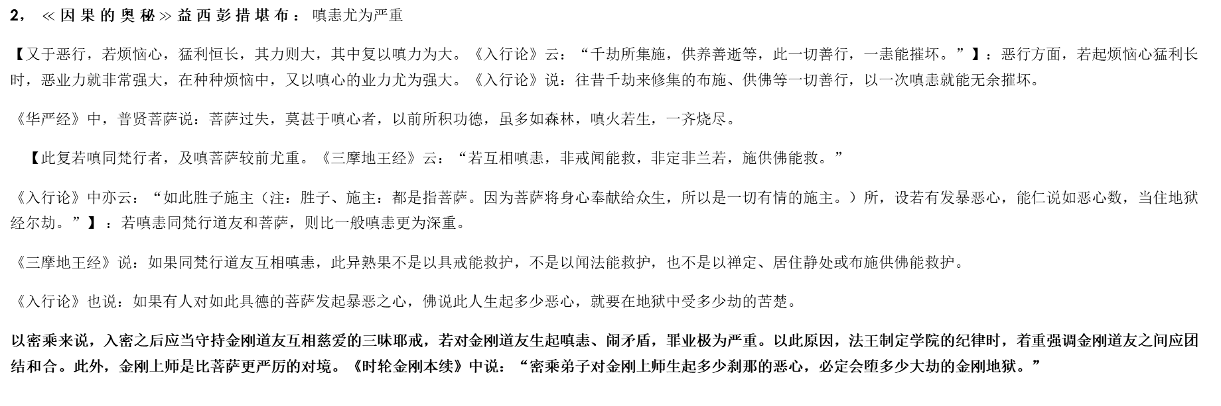
害心过患
2， $≪$因果的奥秘$≫$益西彭措堪布：嗔恚尤为严重
【又于恶行，若烦恼心，猛利恒长，其力则大，其中复以嗔力为大。《入行论》云：“千劫所集施，供养善逝等，此一切善行，一恚能摧坏。”】：恶行方面，若起烦恼心猛利长时，恶业力就非常强大，在种种烦恼中，又以嗔心的业力尤为强大。《入行论》说：往昔千劫来修集的布施、供佛等一切善行，以一次嗔恚就能无余摧坏。
《华严经》中，普贤菩萨说：菩萨过失，莫甚于嗔心者，以前所积功德，虽多如森林，嗔火若生，一齐烧尽。
【此复若嗔同梵行者，及嗔菩萨较前尤重。《三摩地王经》云：“若互相嗔恚，非戒闻能救，非定非兰若，施供佛能救。”
《入行论》中亦云：“如此胜子施主（注：胜子、施主：都是指菩萨。因为菩萨将身心奉献给众生，所以是一切有情的施主。）所，设若有发暴恶心，能仁说如恶心数，当住地狱经尔劫。”】 ：若嗔恚同梵行道友和菩萨，则比一般嗔恚更为深重。
《三摩地王经》说：如果同梵行道友互相嗔恚，此异熟果不是以具戒能救护，不是以闻法能救护，也不是以禅定、居住静处或布施供佛能救护。
《入行论》也说：如果有人对如此具德的菩萨发起暴恶之心，佛说此人生起多少恶心，就要在地狱中受多少劫的苦楚。
以密乘来说，入密之后应当守持金刚道友互相慈爱的三昧耶戒，若对金刚道友生起嗔恚、闹矛盾，罪业极为严重。以此原因，法王制定学院的纪律时，着重强调金刚道友之间应团结和合。此外，金刚上师是比菩萨更严厉的对境。《时轮金刚本续》中说：“密乘弟子对金刚上师生起多少刹那的恶心，必定会堕多少大劫的金刚地狱。”

Slide 12
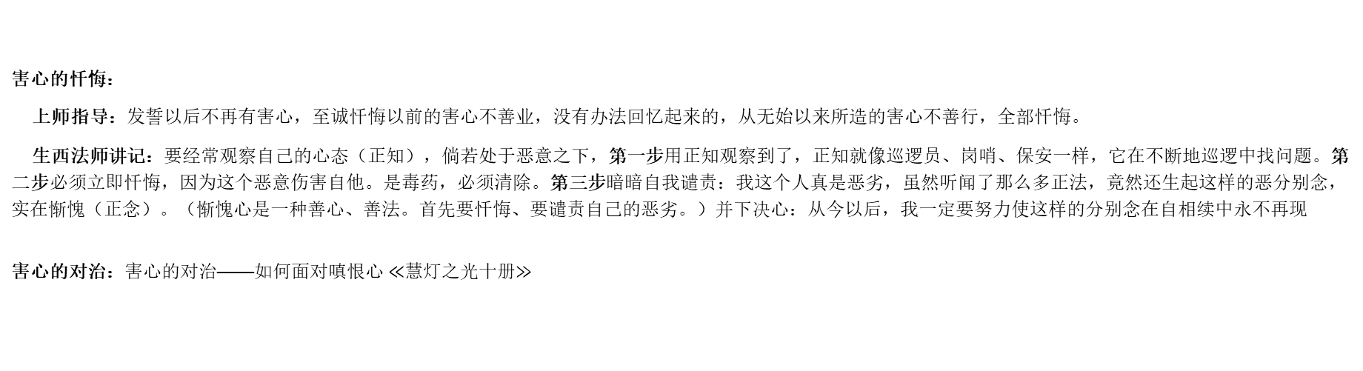
贪心忏悔与对治
害心的忏悔：
上师指导：发誓以后不再有害心，至诚忏悔以前的害心不善业，没有办法回忆起来的，从无始以来所造的害心不善行，全部忏悔。
生西法师讲记：要经常观察自己的心态（正知），倘若处于恶意之下，第一步用正知观察到了，正知就像巡逻员、岗哨、保安一样，它在不断地巡逻中找问题。第二步必须立即忏悔，因为这个恶意伤害自他。是毒药，必须清除。第三步暗暗自我谴责：我这个人真是恶劣，虽然听闻了那么多正法，竟然还生起这样的恶分别念，实在惭愧（正念）。（惭愧心是一种善心、善法。首先要忏悔、要谴责自己的恶劣。）并下决心：从今以后，我一定要努力使这样的分别念在自相续中永不再现
害心的对治：害心的对治——如何面对嗔恨心$≪$慧灯之光十册$≫$

Slide 13
贪心的对治——如何面对嗔恨心$≪$慧灯之光十册$≫$
概要：
一、剿灭嗔恨，当务之急
在我们的生活和工作中，贪、嗔、痴烦恼随时可见，无所不在。特别是嗔恨心，其危害尤其严重。《入行论》当中讲得非常清楚，一刹那的强烈嗔恨，可以完全从根本上毁掉过去几百万年、几千万年当中积累的绝大多数善根。大乘佛教认为，所有烦恼当中，最严重的是嗔恨心，因为大乘佛教的基础和出发点，就是慈悲心。与慈悲心直接对立的，就是嗔恨心。大乘菩萨戒中讲，只要对任何一个人彻底放弃慈悲心，有了嗔恨心，菩萨戒的根本戒都破掉了，更无法发菩提心。所有烦恼中，嗔恨心是最严重的。
二、嗔恨心的分类
嗔恨心可以分为三种：1，是对有情众生的嗔恨心；2，是对无情物的嗔恨心；3，是对鬼神等非人的嗔恨心或恐惧。
三、控制嗔恨心的方法
控制嗔恨心的方法有两种：1，世俗谛的方法；2，胜义谛的方法。
（一）世俗谛的方法
1，理解：很多时候，人与人之间的不满、抱怨与嗔恨心，都是相互的不理解造成的。在别人辱骂、殴打、欺负自己的当下，想把嗔恨心控制下来，会有一定的难度。但事情过去以后静下来可以反思：这个人前世做过我的母亲，虽然因为现世跟我没有血缘关系，过去的记忆不存在了，所以她才会害我，但是我知道实情，懂得道理，怎能以怨报德，嗔恨埋怨她呢？我要学会理解，不应该顶嘴、还手，更不应该有报仇雪恨之心。今天她害了我，但那不是她的错，而是她的烦恼的错。如果她记得曾经的母子情，根本不可能害我，侮辱我。她只是被嗔恨心占据了内心，让她的举动变得疯狂失控而不能自制。罪魁祸首是烦恼恶魔，如果要怪，也只能怪烦恼嗔心。
2，感恩
应该思维：“在面对伤害、侮辱的时候，我若能安忍，不仅会让其他人对我刮目相看，更可以训练我的内心。如果所有人都对我非常好，我怎么会有修忍辱的机会呢？既然对方给我创造了这么好的机会，帮我积累了这么大的福报，我怎能不知恩念恩，反而恶言相向，出手还击呢？”
这样反复思维、反省、忏悔，并吸取教训，下定决心，下次再遇到这种事情的时候，一定不能一时冲动，意气用事，一定要平和地面对，妥善地处理。

Slide 14
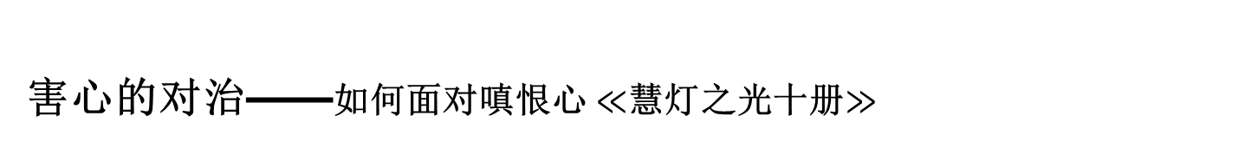
害心的对治——如何面对嗔恨心$≪$慧灯之光十册$≫$
（二）胜义谛的方法
1，对有情众生的嗔恨心的对治
第一步，觉知：嗔恨心刚刚冒出来的时候，第一反应要觉知到自己在生气。很多时候，意识不到自己在生气，没有觉知力，无法观察自己的情绪，只是认为某个人对自己不好等等，必须发泄出来以后才心满意足，从而造成了一定的后果。有觉知力就会采取措施对治。
第二步，消失：若能知道自己在生气，就要静下来往内看：是什么东西在生气？是肉体、血液、大脑、骨骼，还是精神、意识在生气？嗔恨心到底是什么样的？观察的时候，它的本质是如梦如幻的。这样一想，比较微弱的嗔恨心就会立即停止、消失，不会再继续。
2，对无情物的嗔恨心
对无情物的嗔恨心，也可以采取同样的方法。
比如，我们经常会对噪音非常反感。去看看反感这一念头的本性，或者不排斥噪音，将所有注意力，都专注融入到声音当中。在此过程中，也会体会到，所谓的声音，只是外面的声波震动我们的耳膜以后，在耳朵当中产生的一种感受，都属于精神的范畴。一旦专注于这些声音，就能体会到它的空性与虚幻不实。
3，对鬼神等非人的嗔恨心或恐惧
很多人怕鬼，包括学佛的人也是一样。晚上不敢去黑暗的地方，路过坟墓就很紧张。如果这时候有足够的勇气，就停下来站在这个地方，不要往前走，然后去观察：刚刚我非常紧张、害怕的念头究竟是什么？这时候或许能感觉到，纵然恐惧感还存在，但其本质完全是空性，像水泡一样虚无缥缈。当下，对鬼神的恐惧便会消失无踪。

Slide 15
公案分享1 以理与事例教诫学人（因果益西）
从前，世尊与比丘僧众到施主家中应供时，有国王种姓和婆罗门种姓的两个小乞丐，当那个婆罗门种姓的小孩去乞讨时，佛陀及眷属还没有用斋，所以他什么也没得到；国王种姓的小孩是在世尊及眷属享用斋饭后去乞讨的，所以获得了许多剩余的甘美食品。他们二人下午在途中闲谈时，国王种姓的小孩满怀信心地说：“如果我具有财产、受用的话，那么我在有生之年一定以衣食、受用等一切资具供养世尊和他的眷属，并且恭敬承侍他们。”
婆罗门种姓的小孩子则恶狠狠地说：“假如我拥有权力成为一国之主，那么我非要砍掉那个光头沙门和他眷属的脑袋不可。”
之后，国王种姓的小孩来到了另外一个地方，在一棵大树的树荫下休息。其他树的荫影都已迁移了，但是国王种姓的小孩所在的树荫却始终没有移动。当地的国王去世后无有太子继承王位，他们便发出公告需要一位具足福德威望之人做国王。人们四处寻找，有人发现一个睡觉的小孩，明明中午已过但他上面的树荫仍然原地未动，于是唤醒他，请他继承了王位。后来他如愿以偿，履行诺言供养佛陀和他的眷属。
那个婆罗门种姓的小孩躺在一交通要道休息，马车疾驰而来，辗在他的脖子上，他断头而亡。（《普贤上师言教》）
故事中，两个小孩的命运相差极大，一个被车压断头颅而死，另一个现前享受安乐，最终获得解脱。造成这种差距的原因是两个人的存心不同。对佛和僧众存心邪恶，就立遭报应；存心贤善，就立现善果。所以，善恶报应如影随形。

Slide 16
公案分享2 以理与事例教诫学人（因果益西）
《阅微草堂笔记》中记有一事：泉州有个人，一天忽然发现灯下的身影不像自己，再仔细观察，虽然随着身体运动，影子也在动，但那影子头大如斗，头发蓬乱，像个羽毛车盖；而且手和脚都钩曲，看起来就像鹰爪一样。他越看越觉得自己像个奇形怪状的恶鬼。因此失声大叫，喊妻子出来看，妻子见到的也是一样。从此以后，每天夜晚都是如此，又想不出原因，弄得他惶惶不可终日。
邻居有位私塾先生，听说此事，就对他说：“妖怪不会无故出现，必定是自己招的。是不是你心中暗藏了恶念，导致罗刹鬼乘机附身现形？” 这人听了，心生恐惧。他很佩服老先生的见识，说：“不错，我和某人有冤仇。我准备将他全家杀尽，叫他断子绝孙，然后去投靠朱一贵。如今，我的身影起了这种现象，可能是神对我的恶念发出的警告！我暂且止息这个想法，看看你说的灵不灵验？” 这天晚上，果然鬼影不见了。
案例中的主人公心中有想作杀害的谋略心，由此便招来罗刹鬼现形，又因遮止害心而使鬼影隐没，所以一念之间，立分祸福，相是随心而变的。

Slide 17
公案分享3 三国时期吴王手下太监害人害己（前行广释）
三国时期，吴王手下有个太监，心术不正又心胸狭窄，是个喜欢记仇的小人。他和掌管库房的库吏素有嫌隙，一直怀恨在心，总想伺机报复。有一次，夏天特别热，吴王让这个太监去库房把浸着蜂蜜的蜜汁梅取来。为了陷害库吏，他从那里取了蜜汁梅后，悄悄找几颗老鼠屎放了进去，然后再献给吴王。
吴王发现后勃然大怒，询问这个太监时，他故意把罪责推到库吏身上。吴王又召库吏来审问，库吏吓得脸色惨白，磕头如捣蒜，拼命辩解不是自己渎职。
吴王素来非常聪明，观察事物也深入细致，为了把这件事弄明白，他命人把鼠屎切开，发现鼠屎外面是湿的，里面却是干的，由此推断是太监在搞鬼。为什么呢？因为假如鼠屎早就掉在蜜中，浸的时间长了，一定已经湿透了，而它却是内干外湿，很明显是临时放进去的。最后，这个太监的阴谋被揭穿后，因欺君罔上而掉了脑袋。

Slide 18
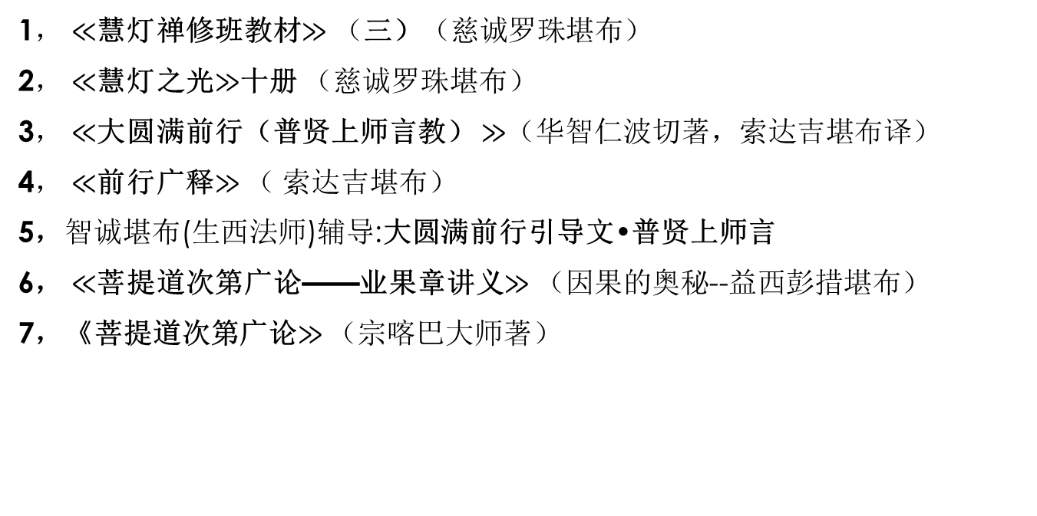
串讲主要参考资料
1$，≪$慧灯禅修班教材$≫（$三）（慈诚罗珠堪布）
2$，≪$慧灯之光$≫$十册 （慈诚罗珠堪布）
3$，≪$大圆满前行（普贤上师言教） $≫$（华智仁波切著，索达吉堪布译）
4$，≪$前行广释$≫$ （ 索达吉堪布）
5，智诚堪布(生西法师)辅导:大圆满前行引导文•普贤上师言
6， $≪$菩提道次第广论——业果章讲义$≫$（因果的奥秘--益西彭措堪布）
7，《菩提道次第广论$≫$ （宗喀巴大师著）

Slide 19
思考题
1，什么是害心？害心具足的条件和害心五法有哪些？
2, 害心与嫉妒心一样吗？谈谈您的理解（自由发挥）
3，害心的果报有哪些？分享案例。
4，常言道：“害人之心不可有，防人之心不可无”谈谈自己对这句话的理解体会。
5，如何对治害心？别人想损恼你，而你已经感觉到了，你该如何对应？
6, 一个区域（比如一个国家），一个民族（或团体），或者个人戾气很重，常常给周围带来不安，试用今天所学知识分析其因和果。
7，当前瘟疫蔓延全球，这是什么原因造成的？要想改变这种现状，应当从何处入手？你对此有哪些看法和准备？
8，通过对前八个不善业的学习和实修，有了更深刻的体会，请分享。
注：4题和5题可以合并讨论，可参考“答疑解惑/如何坚守会被利用的善念”慧灯之光网站

